Slide 1
ODBOJ SVETLOBE IN ODBOJNI ZAKON
LOM SVETLOBE IN LOMNI ZAKON

Slide 2

Odboj svetlobe – 1. ura
Pokrajina je obsijana s soncem. Sončna svetloba se od vseh predmetov odbije proti našim očem – zato jih vidimo.

Slide 3
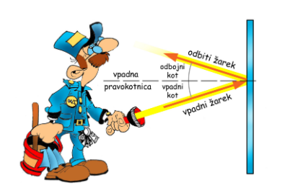
Kaj pravi odbojni zakon?
Žarek svetlobe se od gladke površine odbije tako, da je odbojni kot enak vpadnemu kotu, vpadni in odbiti žarek pa ležita v ravnini, ki je pravokotna na zrcalo.

Slide 4
PONAZORITEV SVETLOBNEGA ŽARKA
Ponazorimo ga z daljico in njegovo smer s puščico.
SVETLOBNI ŽAREK
Pojmi:
Vpadni žarek je žarek, ki vpada na površino.
Odbiti žarek je žarek, ki se odbija od površine.
Vpadni kot je kot pod katerim vpadni žarek vpada na površino. Je kot med vpadnim žarkom in vpadno pravokotnico.
Odbiti kot je kot pod katerim se odbiti žarek odbija od površine. Je kot med odbitim žarkom in vpadno pravokotnico.

Slide 5
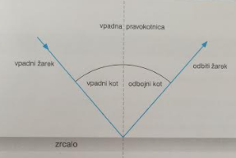
ODBOJNI ZAKON
Svetloba se odbija pod enakim kotom kot vpada. To je odbojni zakon.
Posnetek si oglej na spletni strani:
KLIK

Slide 6
Utrjevanje znanja
Naloga
Svetloba pada na ravno zrcalo pod kotom 30°. Nariši vpadni kot, vpadni žarek, vpadno pravokotnico, odbiti kot in odbiti žarek. (slika je simbolična)
β = 30°
α = 30°

Slide 7
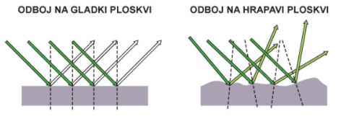
ODBOJ OD GLADKIH IN HRAPAVIH POVRŠIN
Kako se svetloba odbije od predmeta, je odvisno od odbojne površine – na gladki površini se vzporedni snop svetlobe odbije vzporedno, na hrapavi površini pa pride do difuznega odboja. V tem primeru se vsak žarek sicer odbije pod enakim kotom, kot je vpadel, a se zaradi hrapavosti površine svetloba razprši v vse smeri.

Slide 8
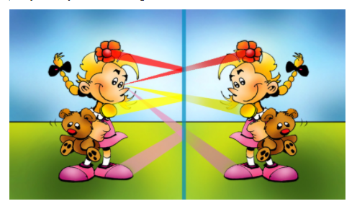
Slika v ravnem zrcalu
Predmet vidimo, ko vpade svetloba od njega v naše oči. Po navadi je to direktno (neposredno), lahko pa vpade tudi indirektno (posredno) – prek zrcala. Zdi se nam, da slika predmeta nastane za zrcalom. V resnici se na ogledalu odbijejo, zato mislimo, da je zrcaljeno telo za ogledalom.

Slide 9
Domača naloga:
Učbenik: stran 34/ 4. Naloga

Slide 10
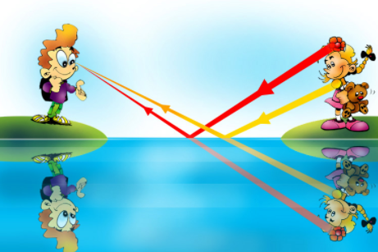
Lom svetlobe – 2. ura
Predmete lahko vidimo tudi posredno — prek zrcala ali druge gladke ravne površine (na primer mirne vodne gladine). Slika je v tem primeru navidezna, saj se zdi, kot da je predmet za zrcalom. Iz tiste smeri namreč prihajajo od predmeta odbiti svetlobni žarki.

Slide 11
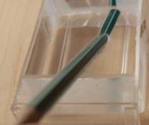
Naredi doma in opazuj…
V kozarec vode daj svinčnik in ga opazuj. Kaj opaziš? Ugotovitve zapiši v zvezek.

Slide 12
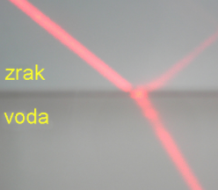
Kdaj pride do loma svetlobe?
V posodo z vodo posvetimo z lasersko svetlobo, kot kaže slika. Opazimo, da se svetlobni žarek na prehodu iz zraka v vodo delno odbije, delno pa prodre v vodo, a pot nadaljuje v drugi smeri. Pojav imenujemo lom svetlobe.

Slide 13
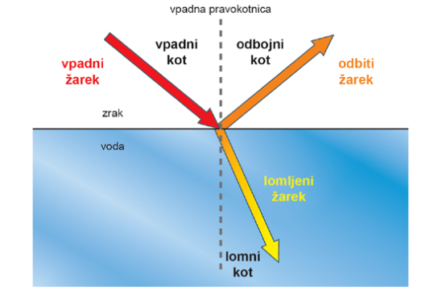
LOMNI ZAKON
Ko potuje žarek svetlobe iz zraka v vodo, v steklo ali v kakšno drugo prozorno snov, se lomi. Pri tem je lomni kot vedno manjši kot vpadni kot.
Lomni kot je kot med vpadno
pravokotnico in lomnim žarkom.
LOMLJENI ŽAREK JE ŽAREK, KI SE LOMI.

Slide 14
utrjevanje
Na spodnji povezavi poskušaj z drsnikom spreminjati vpadni ali lomni kot in boš ugotovil, kaj se dogaja.
KLIK
Na isti povezavi si oglej še zanimiv poskus (kovanec na dnu posode).

Slide 15
Kako svetloba prehaja iz ene v drugo snov?
Svetlobni žarek usmerimo skozi debelo stekleno ploščo — planvzporedno ploščo.
Žarek usmerimo tako, da ne vpada pravokotno na stekleno ploščo (vpadni kot je različen od nič). S slike je razvidno, da se žarek sedaj lomi dvakrat.
VELJA:
Ko prehaja svetloba iz zraka v steklo, se lomi k vpadni pravokotnici, ker je hitrost svetlobe v steklu manjša kot v zraku.
Ko izstopi iz steklene plošče, se hitrost svetlobe zopet poveča, žarek se lomi od vpadne pravokotnice.
Na vsaki mejni ploskvi se žarek tudi delno odbije, in sicer v skladu z lomnim zakonom.

Slide 16
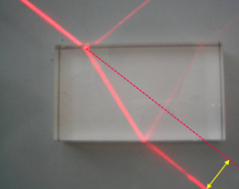
Poskus si oglej na povezavi:
KLIK

Slide 17
Domača naloga
Preberi o lomu in odboju svetlobe v učbeniku: stran 30 – 34
V spletno učilnico oddaj miselni vzorec na to temo.

